Slide 1


SO TÀI

Slide 2







BÀI MỚI

Slide 3


Quốc gia nào có thành phố đông dân nhất thế giới?
Nhật Bản

Slide 4

Đường lên đỉnh Everest nằm giữa hai khu vực nào?
Nepal và Tây Tạng

Slide 5

Quốc gia nào có diện tích nhỏ nhất châu Á?
Maldives

Slide 6
Quốc gia châu Á nào có đường bờ biển dài nhất?
Indonesia

Slide 7

Nước nào ở châu Á có tên thủ đô dài nhất thế giới?
Thái Lan

Slide 8

Vạn Lý Trường Thành là địa điểm du lịch nổi tiếng của quốc gia nào
Trung Quốc

Slide 9

Hồ nào có diện tích lớn nhất thế giới?
Biển Caspi

Slide 10

Con sông nào dài nhất châu Á
Sông Trường Giang

Slide 11

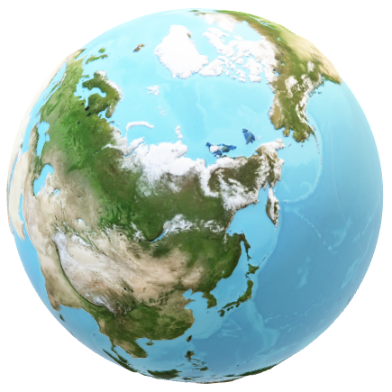
CHƯƠNG 2. CHÂU Á
Bài 5.
THIÊN NHIÊN CHÂU Á

Slide 12
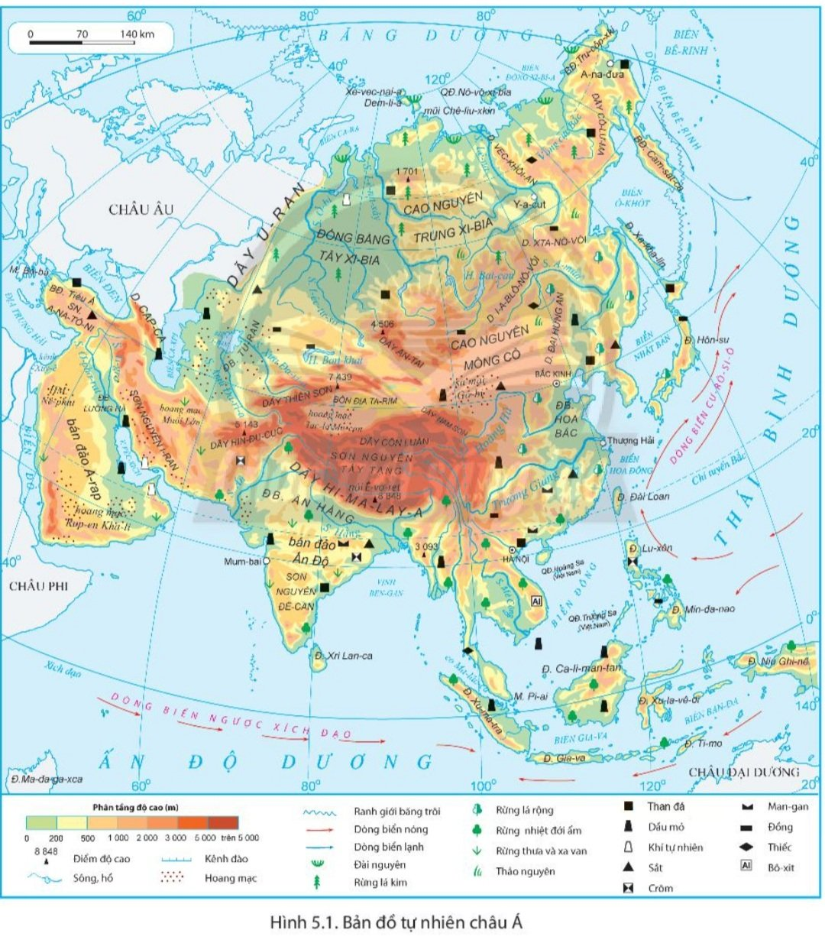

Bài 5. THIÊN NHIÊN CHÂU Á
1. Vị trí địa lí, hình dạng, kích thước châu Á
*Quan sát Hình 5.1.SGK, xác định phạm vi lãnh thổ châu Á.
H.5.1. Bản đồ tự nhiên châu Á

Slide 13
- Hoàn thành phiếu học tập về vị trí, hình dạng và kích thước châu Á theo mẫu sau:
Tiêu chí | Thông tin
Tiếp giáp châu lục
Giáp biển và đại dương
Lãnh thổ
Thuộc lục địa
Diện tích
Ảnh hưởng đối với thiên nhiên
Châu Âu và châu Phi.
B.B.Dương, T.B.Dương, A.Đ. Dương
8500km; 9200km.
Á - Âu.
44,4 triệu km².
Thiên nhiên phân hóa đa dạng.

Slide 14
Bài 5. THIÊN NHIÊN CHÂU Á
1. Vị trí địa lí, hình dạng, kích thước châu Á
- Tiếp giáp: hai châu lục và ba đại dương.
- Diện tích cả các đảo là 44,4 triệu km².
- Hình dạng khối rộng lớn.
H5.1. Bản đồ tự nhiên châu Á

Slide 15
Bài 5. THIÊN NHIÊN CHÂU Á
1. Vị trí địa lí, hình dạng, kích thước châu Á
- Lãnh thổ phần đất liền: từ vùng cận cực Bắc đến Xích đạo.
H. 5.1. Bản đồ tự nhiên châu Á

Slide 16

Bài 5. THIÊN NHIÊN CHÂU Á
1. Vị trí địa lí, hình dạng, kích thước châu Á
* Xác định trên H.5.1. SGK:
+ Các biển: Bắc Băng Dương, Thái Bình Dương, Ấn Độ Dương, Địa Trung Hải.
+ Bán đảo: A-ráp, Ấn Độ; đảo Xu-ma-tra, Ca-li-man-tan.
H.5.1. Bản đồ tự nhiên châu Á

Slide 17
Bài 5. THIÊN NHIÊN CHÂU Á
1. Vị trí địa lí, hình dạng, kích thước châu Á
- Bờ biển bị chia cắt mạnh, có nhiều bán đảo, vịnh biển...
H.5.1. Bản đồ tự nhiên châu Á

Slide 18
Bài 5. THIÊN NHIÊN CHÂU Á
2. Đặc điểm tự nhiên châu Á
a. Địa hình và khoáng sản
*Địa hình
- Châu Á có nhiều núi, cao nguyên, sơn nguyên đồ sộ và nhiều đồng bằng rộng lớn.
- Các khu vực địa hình:
Kể tên, xác định các khu vực địa hình của châu Á.
H.5.1. Bản đồ tự nhiên châu Á

Slide 19
THẢO LUẬN NHÓM
Yêu cầu: Khai thác thông tin mục 2a, quan sát H.5.1 SGK: Các nhóm hoàn thành nhiệm vụ theo bảng dưới đây.
Nhóm 1,3:
Khu vực núi, cao nguyên
và sơn nguyên.
Khu vực | Núi, cao nguyên và sơn nguyên | Đồng bằng
Vị trí, lãnh thổ
Đặc điểm
Ví dụ điển hình
Giá trị
Nhóm 2,4:
Khu vực đồng bằng.

Slide 20
Bài 5. THIÊN NHIÊN CHÂU Á
2. Đặc điểm tự nhiên châu Á
a. Địa hình và khoáng sản
* Địa hình
Khu vực | Núi, cao nguyên và sơn nguyên | Đồng bằng
Lãnh thổ | Chiếm ¾ diện tích lãnh thổ. | Chiếm ¼ diện tích lãnh thổ.

Slide 21
Bài 5. THIÊN NHIÊN CHÂU Á
Khu vực | Núi, cao nguyên và sơn nguyên | Đồng bằng
Đặc điểm | - Càng đi về phía biển, địa hình càng thấp dần. - Hướng đông tây hoặc gần đông tây, bắc nam hoặc gần bắc nam. - Sơn nguyên Tây Tạng đồ sộ nhất thế giới. | - Địa hình bằng phẳng, màu mỡ. - Có nhiều đồng bằng rộng lớn nhất thế giới. - Phân bố chủ yếu ở ven biển.
2. Đặc điểm tự nhiên châu Á
a. Địa hình và khoáng sản
* Địa hình

Slide 22
Bài 5. THIÊN NHIÊN CHÂU Á
2. Đặc điểm tự nhiên châu Á
a. Địa hình và khoáng sản
* Địa hình
Khu vực | Núi, cao nguyên và sơn nguyên | Đồng bằng
Thuận lợi | Chăn nuôi du mục, trồng cây đặc sản. | - Sản xuất và định cư. - Dân cư đông đúc.

Slide 23
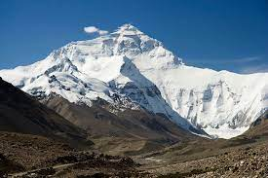
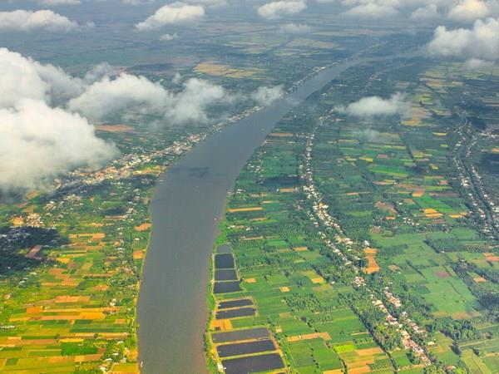
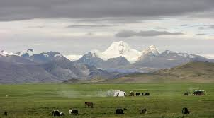
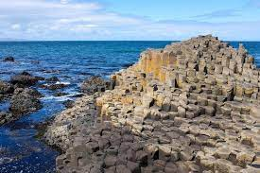
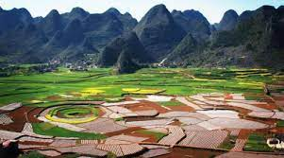
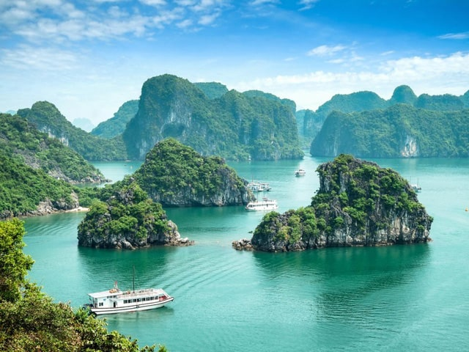

Châu Á kì vĩ và hùng vĩ

Slide 24
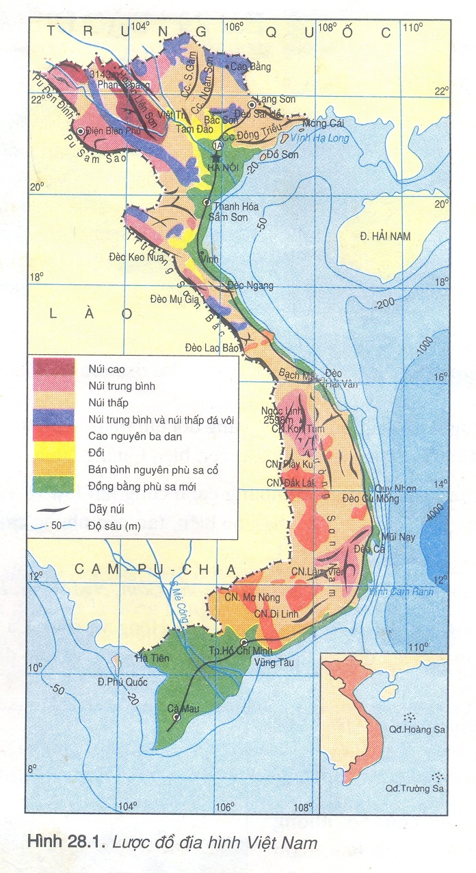

Bài 5. THIÊN NHIÊN CHÂU Á
2. Đặc điểm tự nhiên châu Á
a. Địa hình và khoáng sản
Kể tên một số dãy núi, đồng bằng, cao nguyên ở Việt Nam mà em biết.
Lược đồ địa hình Việt Nam
Hình 28.1. Lược đồ địa hình Việt Nam

Slide 25
Bài 5. THIÊN NHIÊN CHÂU Á
2. Đặc điểm tự nhiên châu Á
a. Địa hình và khoáng sản
* Khoáng sản
- Khoáng sản phong phú, trữ lượng lớn: dầu mỏ, khí đốt, than, sắt, man-gan, đồng,...
Khai thác thông tin mục 2.a, H.5.1 SGK, kể tên và xác định sự phân bố một số khoáng sản ở châu Á.
Trình bày đặc điểm tài nguyên khoáng sản châu Á.
H.5.1. Bản đồ tự nhiên châu Á

Slide 26
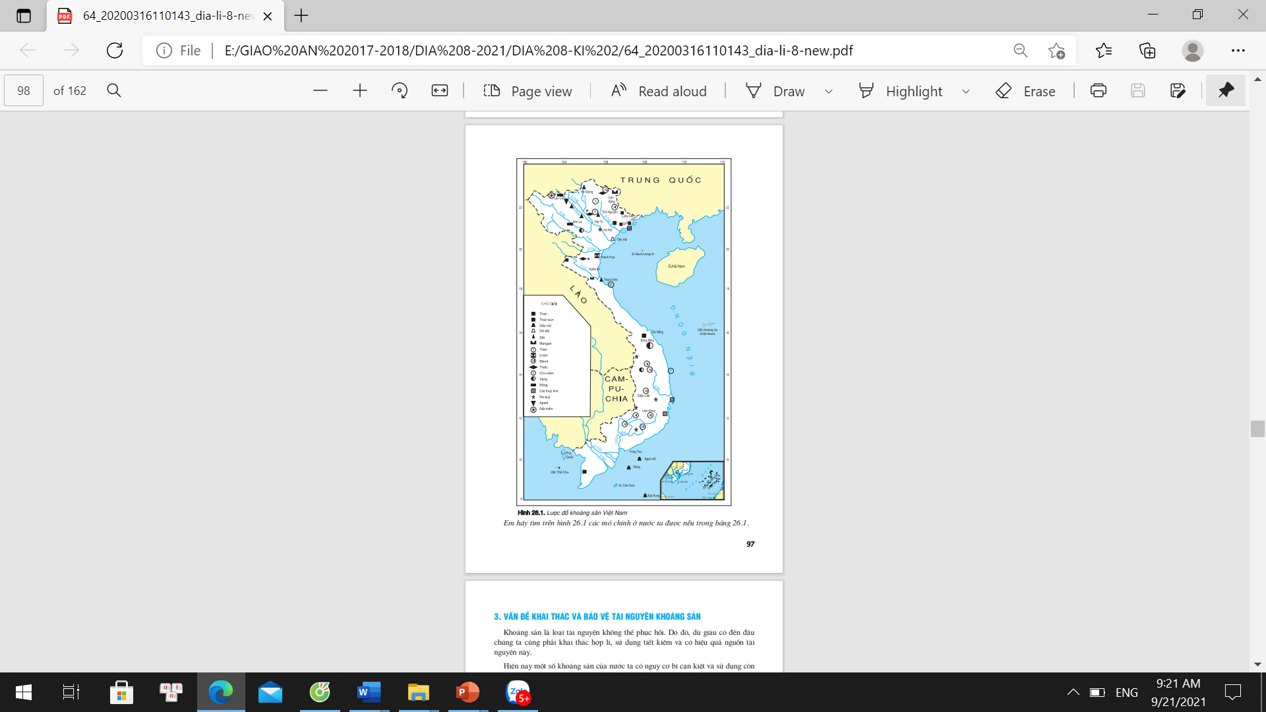
Bài 5. THIÊN NHIÊN CHÂU Á
2. Đặc điểm tự nhiên châu Á
a. Địa hình và khoáng sản
Kể tên một số khoáng sản ở Việt Nam mà em biết.
Lược đồ khoáng sản Việt Nam

Slide 27
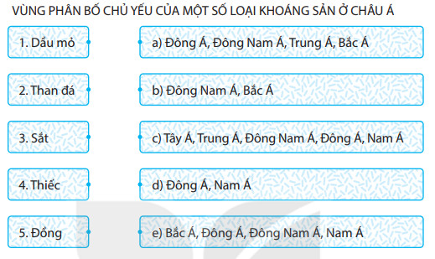
*Bài tập nhỏ: Ghép các ô bên trái với các ô bên phải sao cho phù hợp:
1c | 2e | 3d | 4b | 5a

Slide 28
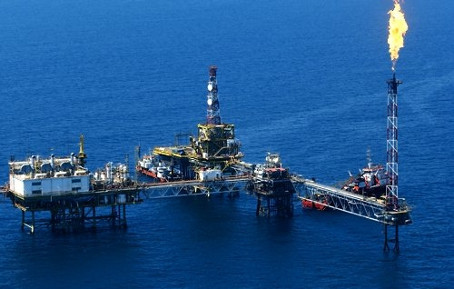
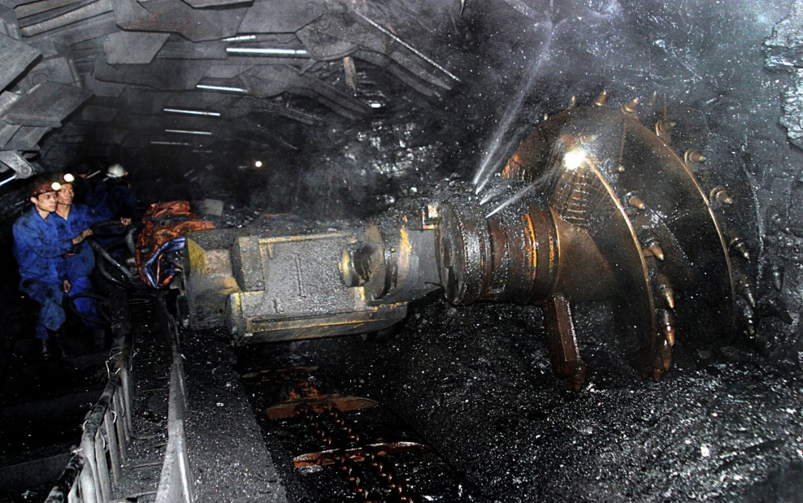
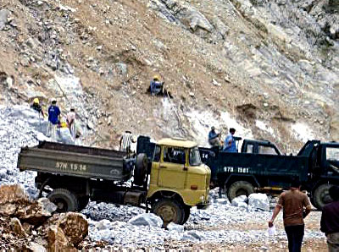
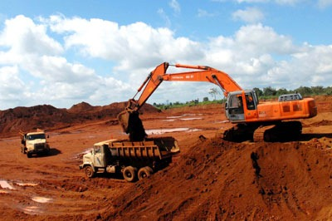

Slide 29
Bài 5. THIÊN NHIÊN CHÂU Á
2. Đặc điểm tự nhiên châu Á
a. Địa hình và khoáng sản
- Khoáng sản có vai trò quan trọng đối với sự phát triển kinh tế nhiều nước.
Tài nguyên khoáng sản có ý nghĩa như thế nào đối với các nước châu Á?
H.5.1. Bản đồ tự nhiên châu Á

Slide 30

AI NHANH HƠN

Slide 31


AI NHANH HƠN
Câu 1
?
?
?
?
Châu Á giáp với các châu lục nào?
Đáp án
Châu Âu và Châu Phi

Slide 32
AI NHANH HƠN
Câu 2
?
?
?
?
Dãy núi cao nhất châu Á có tên là gì?
Đáp án
Hi-ma-lay-a

Slide 33
AI NHANH HƠN
Câu 3
?
?
?
?
Khoáng sản nào gần như không có ở châu Á?
Đáp án
Kim cương

Slide 34
AI NHANH HƠN
Câu 3
?
?
?
?
Sơn nguyên cao nhất
châu Á có tên là gì?
Đáp án
Sơn nguyên Tây Tạng

Slide 35
AI NHANH HƠN
Câu 4
?
?
?
?
Phía bắc châu Á tiếp giáp với đại dương nào?
Đáp án
Bắc Băng Dương

Slide 36
AI NHANH HƠN
Câu 5
?
?
?
?
Kể tên 3 loại khoáng sản tiêu biểu nhất châu Á.
Đáp án
Than đá, dầu mỏ, sắt

Slide 37
AI NHANH HƠN
Câu 6
?
?
?
?
Các đồng bằng và cao nguyên thấp, bằng phẳng nằm ở…
Đáp án
phía bắc châu Á.

Slide 38
AI NHANH HƠN
Câu 7
?
?
?
?
Khoáng sản nào tập trung chủ yếu ở Quảng Ninh (Việt Nam)?
Đáp án
Than đá

Slide 39

VỀ NHÀ
Về nhà sưu tầm thông tin tư liệu và sự hiểu biết bản thân hãy viết báo cáo khoảng 20 dòng, đánh giá về tự nhiên và thế mạnh của địa hình châu Á.

Slide 40


THANKYOU

